Slide 1
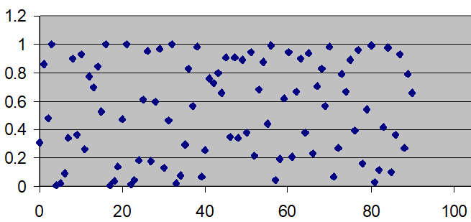
Pembangkit Bilangan Acak
Bahan Kuliah IF4020 Kriptografi
Program Studi Teknik Informatika
STEI-ITB

Slide 2
Bilangan Acak
Bilangan acak: bilangan yang tidak dapat diprediksi nilainya
Bilangan acak (random) sering digunakan di dalam kriptografi
Contoh:
- untuk pembangkitan parameter kunci pada algoritma kunci-publik,
- pembangkitan initialization vector (IV) pada block-cipher

Slide 3
Tidak ada prosedur komputasi yang menghasilkan deret bilangan acak yang benar-benar sempurna (truly random).
Bilangan acak yang dihasilkan dengan prosedur komputasi adalah bilangan acak semu (pseudo-random), karena pembangkitan bilangannya dapat diulang kembali.
Pembangkit deret bilangan acak semacam itu disebut pseudo-random number generator (PRNG).
PRNG bersifat deterministik, artinya bilangan acak bisa ditentukan asalkan kunci (umpan) yang digunakan untuk pembangkitannya diketahui.

Slide 4
Linear Congruential Generator (LCG)
Pembangkit bilangan acak kongruen-lanjar adalah PRNG yang berbentuk:
X_{n} = (aX_{n – 1} + b) mod m
X_{n} = bilangan acak ke-n dari deretnya
X_{n – 1} = bilangan acak sebelumnya
a = faktor pengali
b = increment
m = modulus
Kunci pembangkit adalah X₀ yang disebut umpan (seed).

Slide 6
LCG mempunyai periode tidak lebih besar dari m, dan pada kebanyakan kasus periodenya kurang dari itu.
LCG mempunyai periode penuh (m – 1) jika memenuhi syarat berikut:
b relatif prima terhadap m.
a – 1 dapat dibagi dengan semua faktor prima dari m
a – 1 adalah kelipatan 4 jika m adalah kelipatan 4
m > maks(a, b, x₀)
a > 0, b > 0

Slide 7
Keunggulan LCG terletak pada kesederhanaannya dan komputasi yang cepat.
Sayangnya, LCG tidak dapat digunakan untuk kriptografi karena bilangan acaknya dapat diprediksi urutan kemunculannya.
Oleh karena itu LCG tidak aman digunakan untuk kriptografi.
Namun demikian, LCG tetap berguna untuk aplikasi non-kriptografi seperti simulasi, sebab LCG mangkus dan memperlihatkan sifat statistik yang bagus dan sangat tepat untuk uji-uji empirik

Slide 8
Pembangkit Bilangan Acak yang Aman Secara Kriptografi
Pembangkit bilangan acak yang cocok untuk kriptografi dinamakan cryptographically secure pseudorandom generator (CSPRNG).
Persyaratan CSPRNG adalah:
Secara statistik ia mempunyai sifat-sifat yang bagus (yaitu lolos uji keacakan statistik).
Tahan terhadap serangan (attack) yang serius. Serangan ini bertujuan untuk memprediksi bilangan acak yang dihasilkan.

Slide 9
Blum Blum Shub (BBS)
CSPRNG yang paling sederhana dan paling mangkus (secara kompleksitas teoritis).
BBS dibuat pada tahun 1986 oleh Lenore Blum, Manuel Blum, dan Michael Shub.
Berbasis teori bilangan (number theory)

Slide 10
Algoritma:
Pilih dua buah bilangan prima rahasia, p dan q, yang masing-masing kongruen dengan 3 (mod 4).
Kalikan keduanya menjadi n = pq. Bilangan n ini disebut bilangan bulat Blum
Pilih bilangan bulat acak lain, s, sebagai umpan sedemikian sehingga:
(i) 2 ≤ s < n
(ii) s dan n relatif prima
kemudian hitung x₀ = s² mod n
Barisan bit acak dihasilkan dengan melakukan iterasi berikut sepanjang yang diinginkan:
(i) Hitung x_{i} = x_{i – 1} ² mod n
(ii) z_{i} = bit LSB (Least Significant Bit) dari x_{i}
Barisan bit acak adalah z₁, z₂, z₃, …

Slide 11
Contoh. Misalkan kita memilih p = 11 dan q = 23 sehingga n = pq = 253.
Kita pilih s = 3 dan kita hitung x₀ =3² mod 253 = 9.
Barisan bit acak kita hasilkan sebagai berikut:
x₁ = x₀² mod n = 9² mod 253 = 81 ➔ z₁ = 1 (karena 81 ganjil, bit LSB-nya pasti 1)
x₂ = x₁² mod n = 81² mod 253 = 236 ➔ z₂ = 0 (karena 236 genap, bit LSB-nya pasti 0)
x₃ = x₂² mod n = 236² mod 253 = 36 ➔ z₃ = 0
x₄ = x₃² mod n = 36² mod 253 = 31 ➔ z₄ = 1
x₅ = x₄² mod n = 31² mod 253 = 202 ➔ z₅ = 0
dst
Barisan bit acak yang dihasilkan 10010..

Slide 12
Perhatikan rumus pembangkitan bilangan acak:
x₀ = s² mod n
x_{i} = x_{i – 1}² mod n
Keamanan BBS: sulit menghitung akar kuadratik sebuah bilangan dalam modulus n jika n adalah hasil kali bilangan prima p dan q dan faktorisasi n menjadi p dan q tidak diketahui.
jika n dapat difaktorkan menjadi p dan q, maka bilangan acak dapat dibangkitkan langsung dengan persamaan:

Slide 13
Bilangan acak tidak harus 1 bit LSB tetapi bisa juga j buah bit (j adalah bilangan bulat positif yang tidak melebihi log₂(log₂ n)) ).
Perhatikan contoh berikut:
Contoh . Misalkan p = 11351 dan q = 11987 sehingga n = pq = 136064437.
Kita pilih s = 80331757 dan j = 4
(j tidak melebihi log₂(log₂ 136064437) = 4.75594).
Hitung: x₀ = 80331757² mod 136064437 = 1312737111.
Barisan bit acak yang dihasilkan adalah sebagai berikut:

Slide 14
x₁ = x₀² mod n = 131273718² mod 136064437 = 47497112
z₁ = 47497112 ≡ 8 (mod 2⁴) = 1000_{basis 2} (4 bit LSB dari 47497112)
x₂ = x₁² mod n = 47497112² mod 136064437 = 69993144
z₂ = 69993144 ≡ 8 (mod 2⁴) = 1000_{basis 2} (4 bit LSB dari 69993144)
…
x₃ = x₂² mod n = 69993144² mod 136064437 = 13810821
z₃ = 13810821 ≡ 5 (mod 2⁴) = 0101_{basis 2} (4 bit LSB dari 13810821)
…
Barisan blok bit acak yang dihasilkan: 1000 1000 0101 …

Slide 15
Keamanan BBS terletak pada sulitnya memfaktorkan n. Nilai n tidak perlu rahasia dan dapat diumumkan kepada publik.
BBS tidak dapat diprediksi dari arah kiri (unpredictable to the left) dan tidak dapat diprediksi dari arah kanan (unpredictable to the kanan),
artinya jika diberikan barisan bit yang dihasilkan oleh BBS, kriptanalis tidak dapat memprediksi barisan bit sebelumnya dan barisan bit sesudahnya

Slide 16
CSPRNG Berbasis RSA
Algoritma:
Pilih dua buah bilangan prima rahasia, p dan q, dan bilangan bulat e yang relatif prima dengan (p – 1)(q – 1)
Kalikan keduanya menjadi n = pq
Pilih bilangan bulat acak lain, s, sebagai x₀ yang dalam hal ini 2 ≤ s ≤ n
Barisan bit acak dihasilkan dengan melakukan iterasi berikut sepanjang yang diinginkan:
(i) Hitung x_{i} = x_{i – 1} ^{e} mod n dengan x₀ = s.
(ii) z_{i} = bit LSB (Least Significant Bit) dari x_{i}
5. Barisan bit acak adalah z₁, z₂, z₃, …

Slide 17
Teori Chaos
Teori chaos menggambarkan perilaku sistem dinamis nirlanjar yang menunjukkan fenomena chaos.
Salah satu karakteristik sistem chaos: peka pada nilai awal (sensitive dependence on initial condition).

Slide 18
Logistic Map
Contoh fungsi chaos: persamaan logistik (logistic map)
x_{i+1} = r x_{i} (1 – x_{i})
r : laju pertumbuhan ( 0 ≤ r ≤ 4 )
x : nilai-nilai chaos (0 ≤ x ≤ 1)

Slide 19
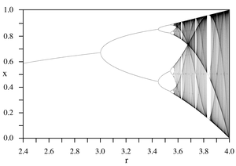
Logistic Map
x_{i+1} = r x_{i} (1 – x_{i})
Gambar 1 Diagram bifurcation untuk persamaan logistik x_{i+1} = r x_{i} (1 – x_{i})

Slide 20
Logistic Map
Sistem chaos berguna untuk pembangkitan bilangan acak
x_{i+1} = r x_{i} (1 – x_{i})
Misal r = 4.0 dan nilai awal x₀ = 0.456
x₁ = 4.0x₀(1 – x₀ ) = 0.992256
x₂ = 4.0x₁(1 – x₁ ) = 0.030736
…
x₉₉ = 4.0x₉₈ (1 – x₉₈ ) = 0.914379
x₁₀₀ = 4.0x₉₉(1 – x₉₉ ) = 0.313162
…
Bilangan acak dengan chaos tidak punya periode

Slide 21
Logistic Map
main()
{
int i, n
double r, x;
printf("Masukkan nilai awal (0 s/d 1) : "); scanf("%lf", &x);
printf("Masukkan jumlah iterasi : "); scanf("%d", &n);
r = 4.0;
for (i = 1; i <= n; i++) {
x = r * x * (1 - x);
printf("x = %lf “, x);
}
}

Slide 22
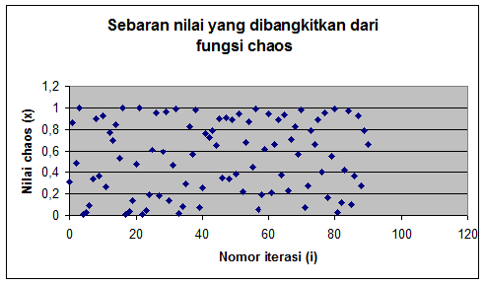
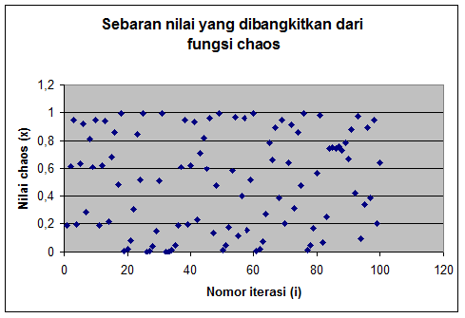
Gambar 1. Nilai-nilai chaos yang dibangkitkan dari
fungsi chaos x_{n+1} = 4.0 x_{n} (1 – x_{n}) dengan x₀ = 0.456
Gambar 1. Nilai-nilai chaos yang dibangkitkan dari
fungsi chaos x_{n+1} = 4.0 x_{n} (1 – x_{n}) dengan x₀ = 0.456001

Slide 23

Teori Chaos
Contoh chaos map lainnya:
1. Henon map 2. Tent Map
x_{n} = 1 + b(x_{n – 2} – x_{n – 3}) + cx²_{n – 2}
3. Arnold’s cat map:
$$x_{i+1}=f_{μ}(x_{i})=\left\{\begin{matrix}μx_{i} & ,x_{i}<\frac{1}{2} \\ \left.μ(1−x_{i}\right) & ,x_{i}≥\frac{1}{2}\end{matrix}\right.$$
b dan c adalah integer positif sembarang. Determinan matriks
harus sama dengan 1

Slide 24
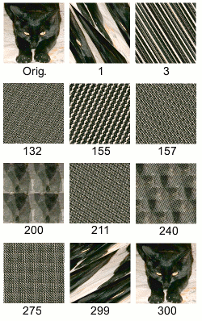
Hasil lelaran dengan
Arnold Cat Map

Slide 25
